Slide 1
第五次上机
时间：2025年11月10日19:00-22:00 地点：西区电一楼机房1厅
内容：结构体
  实验指导书2.5.2第2题结构体数组的输入与查找
  实验指导书2.5.3自主编程练习第2题模拟投票
上机测试（一个题）：2025年11月10日21:00~21:30

Slide 2
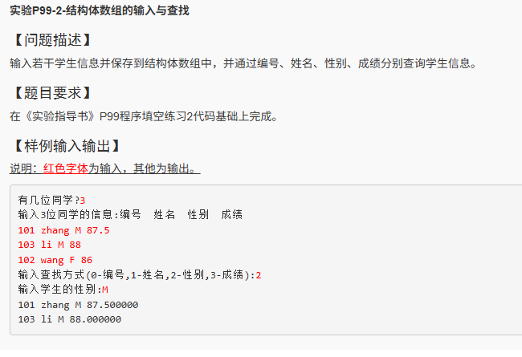

Slide 3
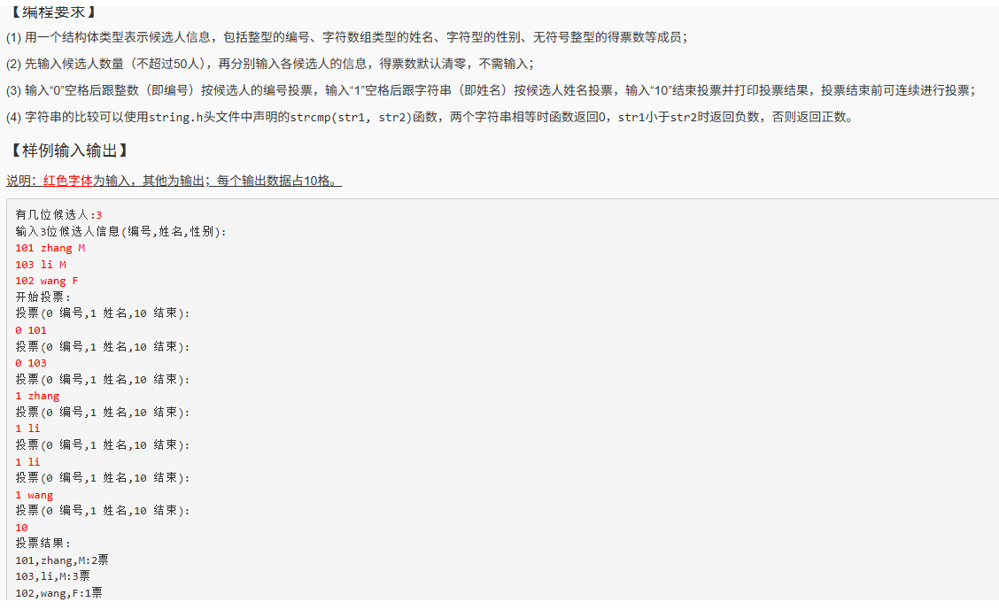
模拟投票

